Slide 1

SISTEM BASIS DATA
DOSEN PENGAMPU : KHOIRUR ROZIKIN, M.Kom
PERTEMUAN 7
PERINTAH QUERY DI PROGRAM DELPHI

Slide 2
TUGAS
Membuat Form Mahasiswa menggunakan Delphi
Database menggunakan MS Access
Bahasa pemrograman menggunakan Delphi
Project diberi nama NamaMhsKelas (contoh : RIZKISKS201)
Simpan di folder RIZKISKS201 (contoh)
Tugas dikumpulkan di Classroom paling lambat tanggal 27 Januari 2021

Slide 3
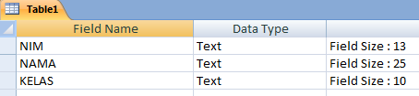
MEMBUAT STRUKTUR TABEL
Double klik file DBNILAI.MDB
Klik menu Create, Klik ikon Table Design
Buat struktur tabel di bawah ini
Klik ikon Save, Ketik nama tabel MAHASISWA
Klik tombol Ok
Tampil pesan “There is no .....”, klik tombol No
Klik kanan nama tabel MAHASISWA, klik Close

Slide 4
MEMBUAT PROJECT DELPHI
Klik drive C:
Klik folder Program Files => Borland => Delphi6 => Bin
Doubel klik file DELPHI32.EXE
Klik propertie Name, ketik MAHASISWA
Klik propertie Position
Klik droplist, klik poScreenCenter
Klik menu File => Save All
Klik droplist pada Save In
Tentukan drive dan folder lokasi penyimpanan
Ketik nama unit UMAHASISWA pada kotak File Name
Klik tombol Save
Ketik nama project RIZKISKS201 pada kotak File Name
Klik tombol Save

Slide 5
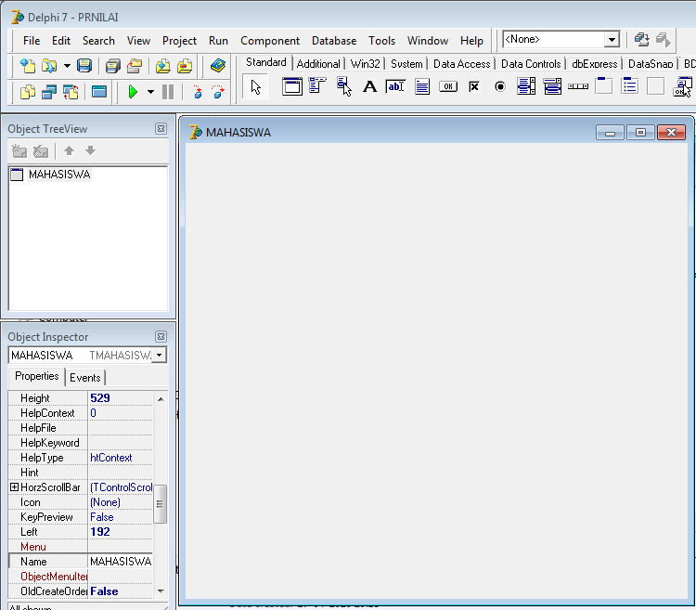
TAMPILAN PROGRAM DELPHI

Slide 6
MENAMPILKAN DATA MAHASISWA (1)
Klik tab ADO
Klik komponen ADOQuery, klik pada area form
Klik propertie Name, ketik TBMHS
Klik propertie Connection String
Klik tombol browse, klik tombol Build
Klik Microsoft Jet 4.0 OLE DB Provider
Klik tombol Next
Ketik nama file database DBNILAI.MDB
Klik tombol OK => OK
Klik propertie SQL, klik tombol browse
Ketik SELECT * FROM MAHASISWA
klik tombol OK
Klik propertie Active
Klik droplist, klik True

Slide 7
MENAMPILKAN DATA MAHASISWA (2)
Klik tab Data Access
Klik komponen DataSource
Klik area form
Klik propertie Name
Ketik DSMHS
Klik propertie DataSet
Klik droplist, klik TBMHS
Klik tab DataControl
Klik komponen DbGrid
Buat kotak dengan draging mouse pada area form
Klik propertie Name, ketik DBGMHS
Klik propertie DataSource
Klik droplist, klik DSMHS

Slide 8
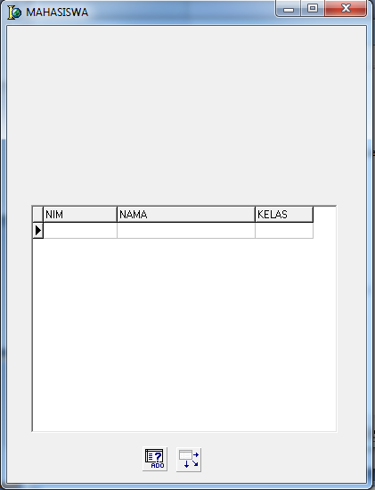
TAMPILAN DATA MAHASISWA

Slide 9
MENAMBAH DATA MAHASISWA (1)
Membuat input data dan tombol perintah :
Klil tab Standard
Klik komponen Edit
Klik area kosong pada form
Klik propertie Name
Ketik EDNIM
Ulangi langkah 2 s/d 5 untuk membuat TextBox dengan nama EDNAMA dan EDKELAS
Klik komponen Button
Klik area kosong pada form
Klik propertie Name
Ketik BTSIMPAN
Klik propertie Caption
Ketik SIMPAN

Slide 10
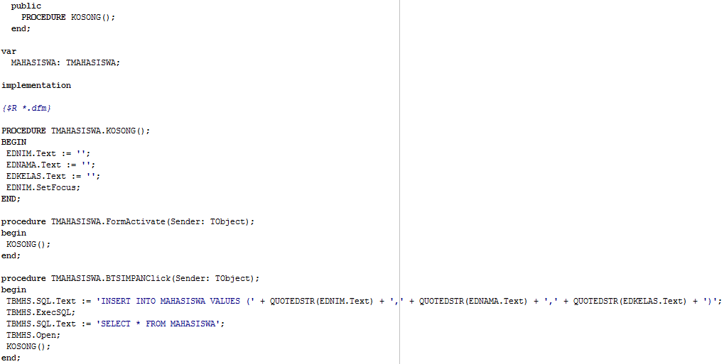
MENAMBAH DATA MAHASISWA (2)
Ketik kode program di bawah ini
Klik menu Run => Run
Isikan data Nim, Nama dan Kelas
Klik tombol SIMPAN

Slide 11
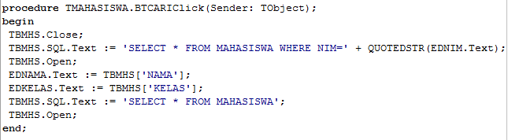
MENCARI DATA MAHASISWA
Buat objek Button beri nama BTCARI
Klik propertie Caption, ketik CARI
Klik tab Events
Klik event OnClick, Double klik kotak sebalah kanannya
Ketik kode program berikut
Klik menu Run => Run
Isikan data Nim yang dicari
Klik tombol CARI

Slide 12
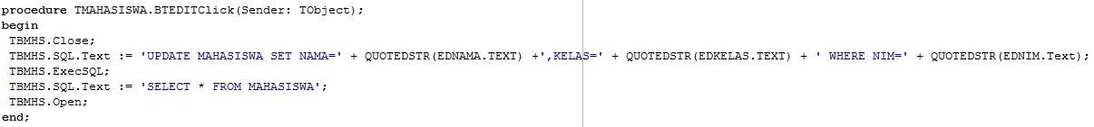
MENGEDIT DATA MAHASISWA
Buat objek Button beri nama BTEDIT
Klik propertie Caption, ketik EDIT
Klik tab Events
Klik event OnClick, Double klik kotak sebalah kanannya
Ketik kode program berikut
Klik menu Run => Run
Isikan data Nim yang dimau diedit, klik tombol CARI
Edit data Nama dan Kelas, klik tombol EDIT

Slide 13
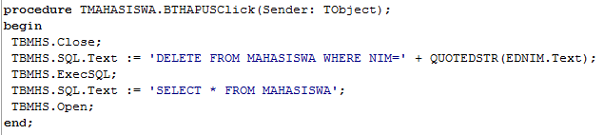
MENGHAPUS DATA MAHASISWA
Buat objek Button beri nama BTHAPUS
Klik propertie Caption, ketik HAPUS
Klik tab Events
Klik event OnClick, Double klik kotak sebalah kanannya
Ketik kode program berikut
Klik menu Run => Run
Isikan data Nim yang mau dihapus
Klik tombol CARI, klik tombol HAPUS

